Slide 1
Setting & User
Jihadul Akbar, S.Kom

Slide 2
Setting
Digunakan untuk mengatur konfigurasi website wordpress yakni
Pengaturan umum
Pengaturan penulisan
Pengaturan pembaca
Pengaturan diskusi
Pengaturan media
Pengaturan link

Slide 3
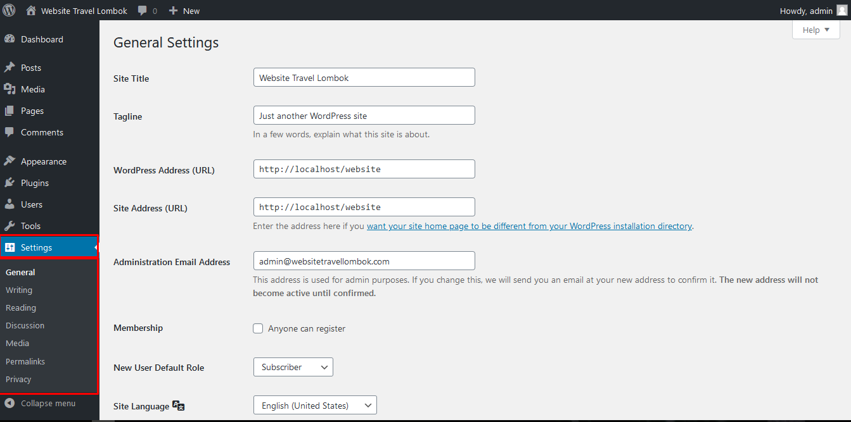

Slide 4
User
Digunakan untuk mengelola siapa saja yang dapat mengelola website kita . Kita dapat menghapus menambah dan merubah pengguna yang dapat mengelola website tersebut

Slide 5
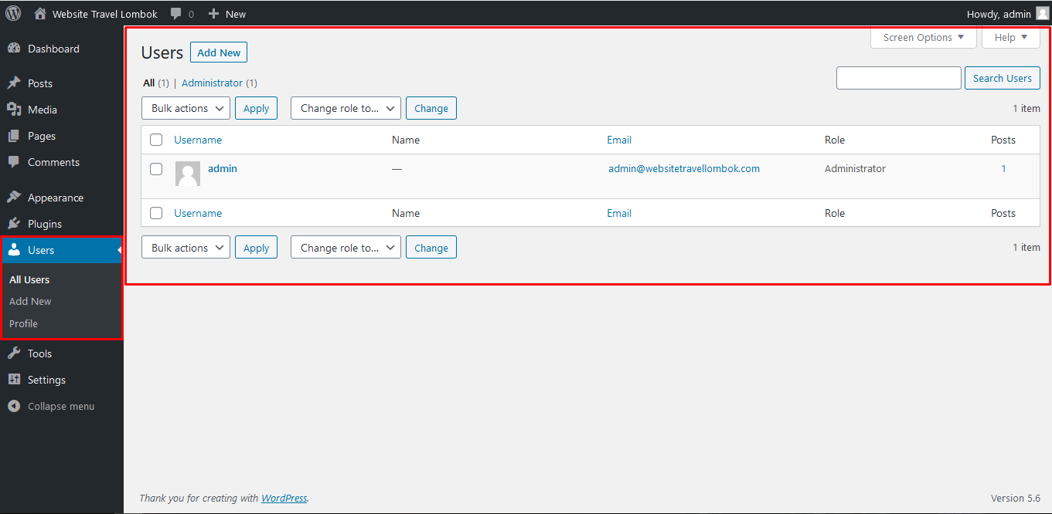

Slide 6
Categories
Digunakan mengelompokkan postingan terkait. Ini mengurutkan konten menjadi beberapa bagian yang berbeda. Ini adalah cara yang sangat mudah untuk mengatur postingan.

Slide 7
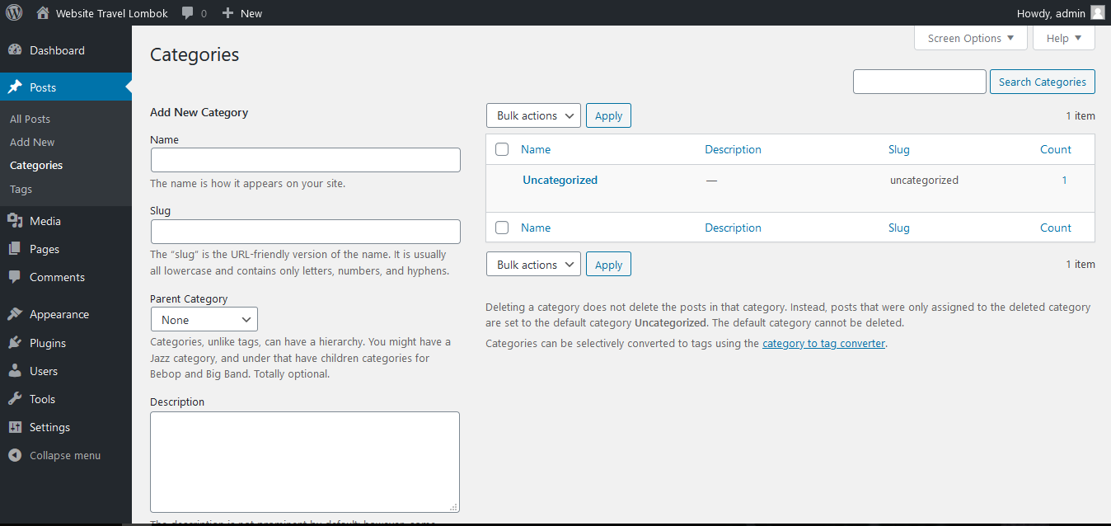

Slide 8
Tag
Informasi kecil yang dilampirkan ke konten utama atau posting untuk tujuan identifikasi. Ini memberi tahu pengunjung tentang apa sebenarnya posting itu. Jika tag disebutkan dengan benar maka akan membantu untuk menemukan konten dengan sangat mudah.

Slide 9
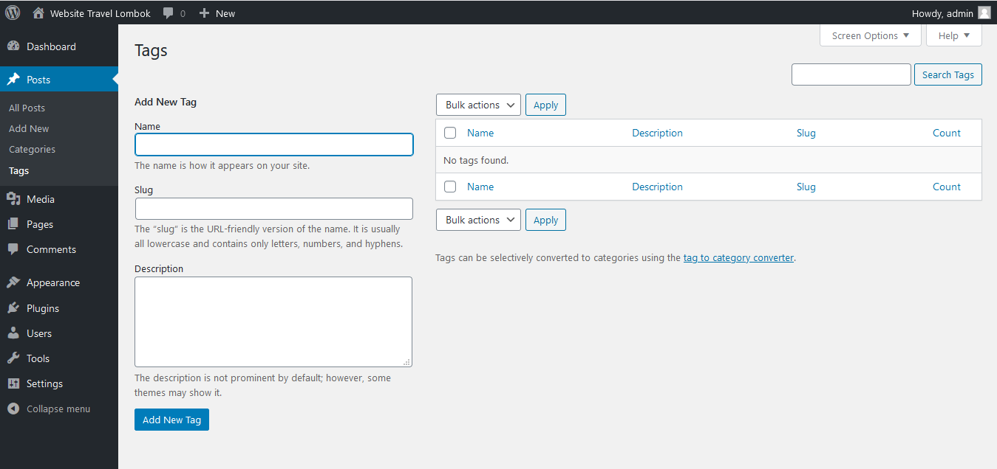

Slide 10
Post
Postingan juga dikenal sebagai artikel dan terkadang disebut sebagai blog atau postingan blog.

Slide 11
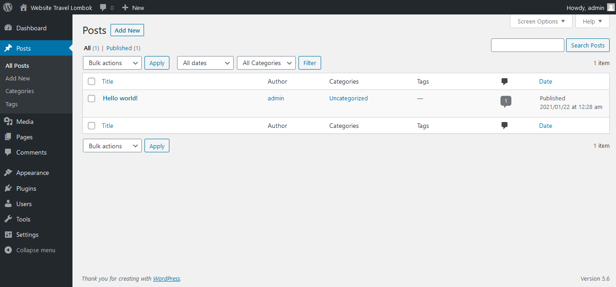

Slide 12
Page
Halaman adalah konten statis dan sering kali tidak mengubah informasi yang ditampilkan.

Slide 13
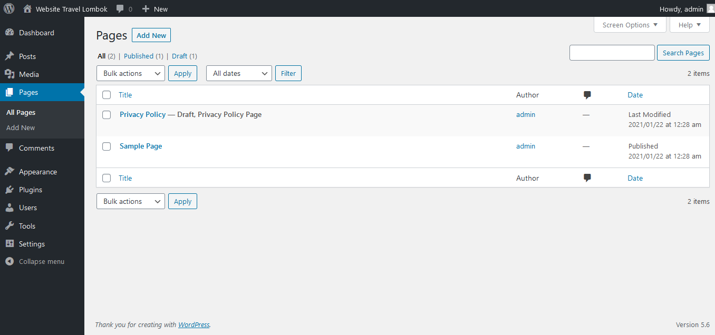

Slide 14
Media
Media terdiri dari gambar, audio, video dan file yang dapat Anda unggah dan tambahkan ke konten saat menulis Posting atau Halaman. Di sini Anda dapat melihat, menambah, mengedit atau menghapus objek terkait media jika tidak diperlukan.

Slide 15
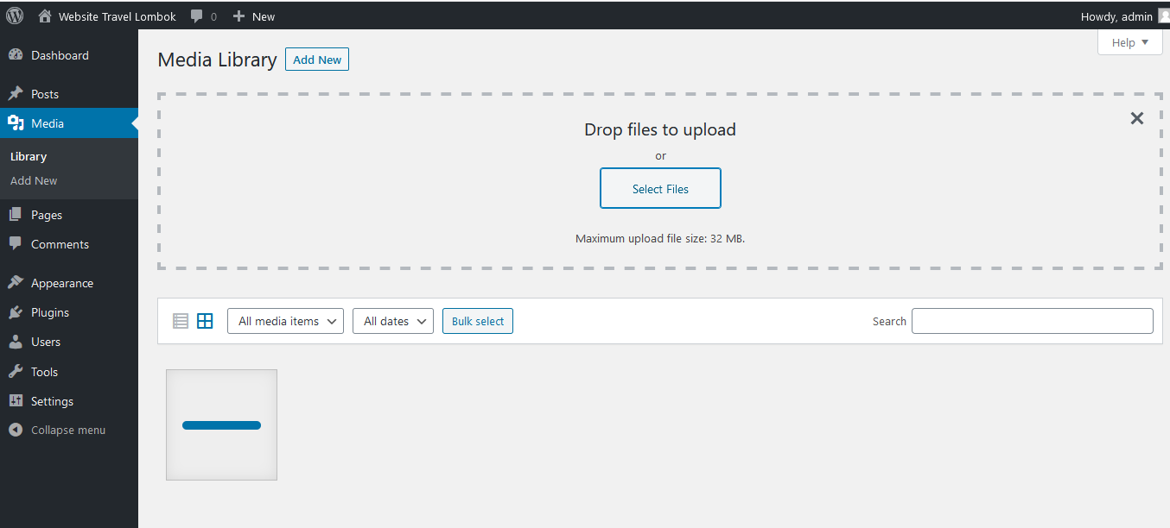

Slide 16
Komentar
Menambahkan komentar memungkinkan pengunjung Anda berdiskusi dengan Anda. Komentar disetujui oleh admin dan kemudian diposting untuk dibahas lebih lanjut.

Slide 17
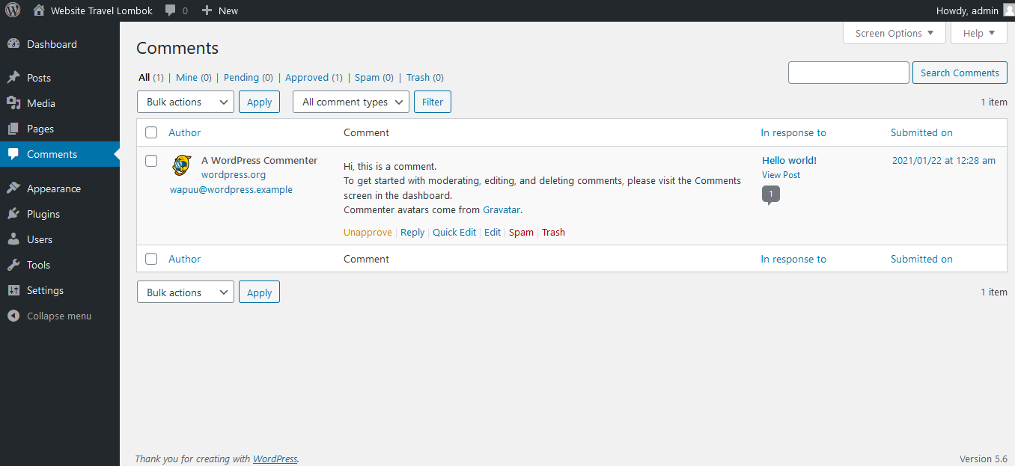

Slide 18
Apperance
Menu ini digunakan untuk mengelola Tema, Costumize Halaman Web, Widget, Menu, Background, dan Tema Editor.

Slide 19
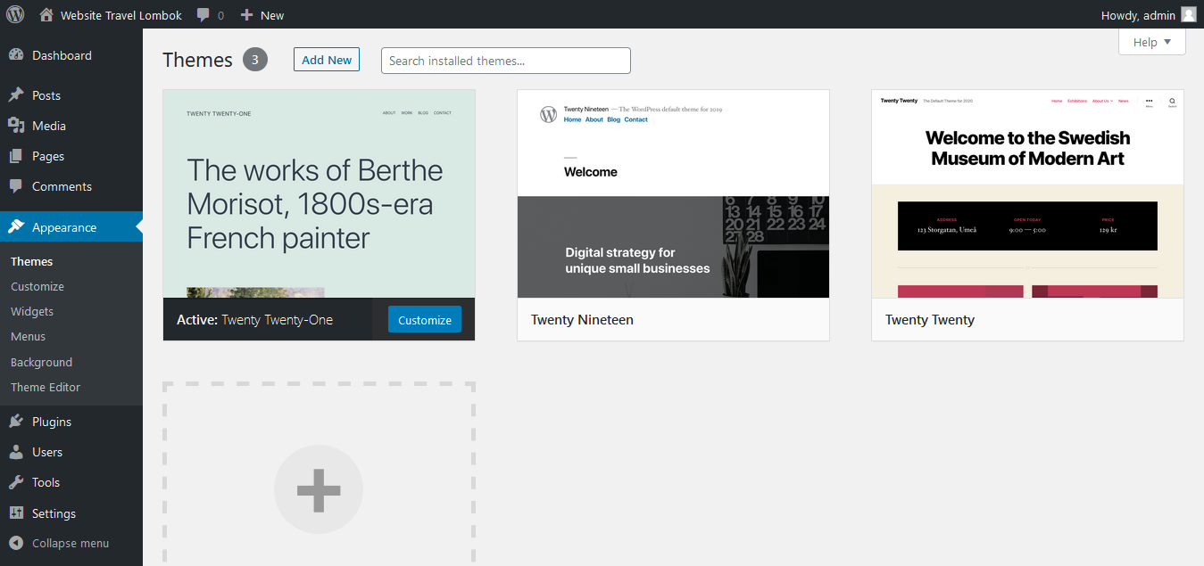

Slide 20
Tools
Digunakan untuk kebutuhan inport dan export data pada wordpress

Slide 21
